Slide 1
Merenja u hidrotehnici
VEŽBA BR.1
ANALIZA GREŠAKA KOD MERENJA
(MERENJE ZAPREMINE ISTEKLE VODE)
Filip Arsić

Slide 2
Uvod
Greške u merenju su neizbežne
Zapisivanje neodređenosti
Karakteristike niza rezultata
Koraci u izradi zadatka
Obrada rezultata merenja kada je čaša držana dole i za obod

Slide 3
Greške koje se javljaju u procesu merenja
Grube greške (usled nepažljivog merenja)
Sistematske greške (istog intenziteta i istog znaka kod ponavljanja postupka merenja)
Slučajne greške (neizbežne pri svakom merenju i identifikuju se kao šum merenja koji se smanjuje ponavljanjem mernog postupka više puta)

Slide 4
Zapisivanje neodređenosti
ϕ= ϕ_{np}±δϕ
ϕ – merena veličina
ϕ_{np} – najverovatnija procena merene veličine
δϕ – neodređenost merne veličine
Gde je: ϕ _{np} = ϕ_{sr} =

Slide 5
Karakteristike niza rezultata
Apsolutna greška merenjau odnosu na stvarnu merenu vrednost –
Relativna greška merenja u odnosu na srednju vrednost merenja, maksimalnu vrednost i minimalnu vrednost:

Slide 6
Koraci u izradi zadatka
Student u jednom potezu puni mernu posudu do obeležene crte držeći mernu posudu u ruci, zatim stavlja posudu na vagu
Drugi student meri težinu posudena elektronskoj vagi. Rezultat u prvoj seriji merenja samo beleži, dok u drugoj seriji merenja govori i prvom studentu kako bi ovaj korigovao punjenje posude.
Nakon sprovedene obe serije merenja studenti treba da zamene uloge
Zadatak se vrši u dva slučaja:
1) kad student drži stisnuto čašu i smanjuje joj zapreminu
2) kad student drži pažljivo čašu za obod

Slide 7
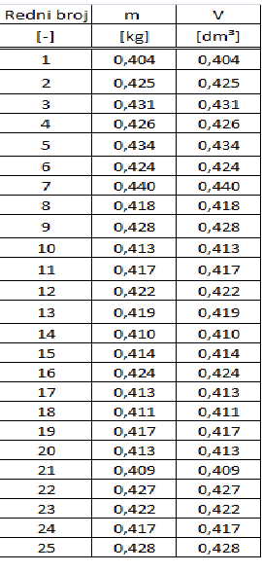
Obrada rezultata merenja kada je čaša držana dole
a) Srednja vrednost, ϕ_{sr}
ϕ_{sr} = | 0,420
b) Standardna devijacija, Ϭ_{ϕ}
Ϭ_{ϕ} = | 0,009
c) Maksimalna i minimalna vrednost, Vmax, Vmin
Vmax = | 0,44 | dm³
Vmin = | 0,404 | dm³
d) Standardno odstupanje srednje vrednosti, δϕ
δϕ = | 0,001716

Slide 8
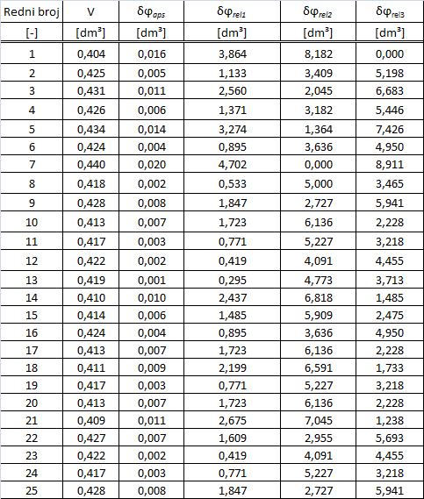
Greške merenja

Slide 9
Grafički prikaz

Slide 10
Dijagram odstupanja od srednje vrednosti

Slide 11
Empirijska funkcija raspodele

Slide 12
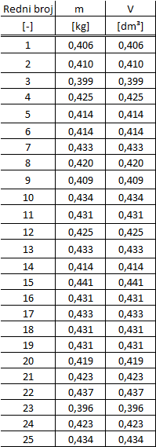
Obrada rezultata merenja kada je čaša držana za obod
 | ϕ=ϕ_{sr} + δϕ
 | ϕ - merena veličina
 | ϕ_{sr} - najverovatnija procena merene veličine (obično srednja vrednost)
 | δϕ - neodređenost merne veličine
 | a) Srednja vrednost, ϕ_{sr}
 | ϕ_{sr} = | 0,423
 | b) Standardna devijacija, Ϭ_{ϕ}
 | Ϭ_{ϕ} = | 0,012
 | c) Maksimalna i minimalna vrednost, Vmax, Vmin
 | Vmax = | 0,441 | dm³
 | Vmin = | 0,396 | dm³
 | d) Standardno odstupanje srednje vrednosti, δϕ
 | δϕ = | 0,002432

Slide 13
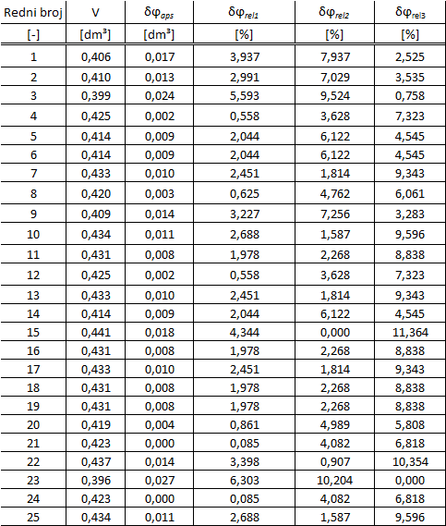
Greške merenja

Slide 14
Histogram merenih vrednosti

Slide 15
Grafički prikaz relativnih i apsolutnih grešaka

Slide 16
Dijagram odstupanja od srednje vrednosti

Slide 17
Empirijska i teorijska funkcija raspodele

Slide 18
Hvala na pažnji

